Slide 1
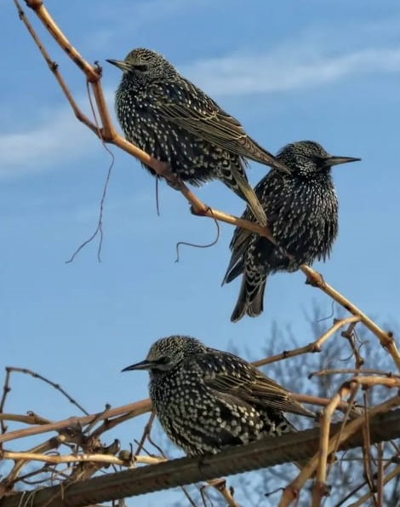
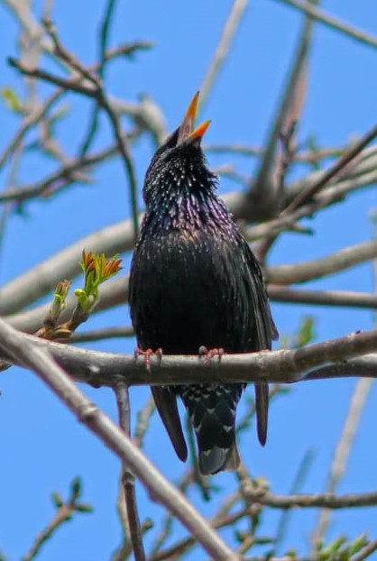
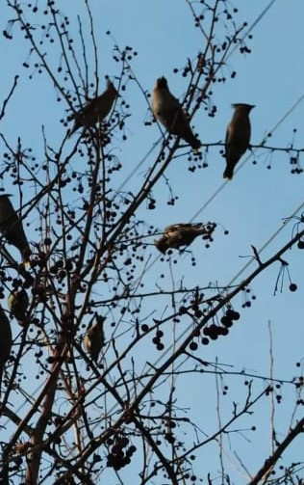
Прилет птиц.

Slide 2
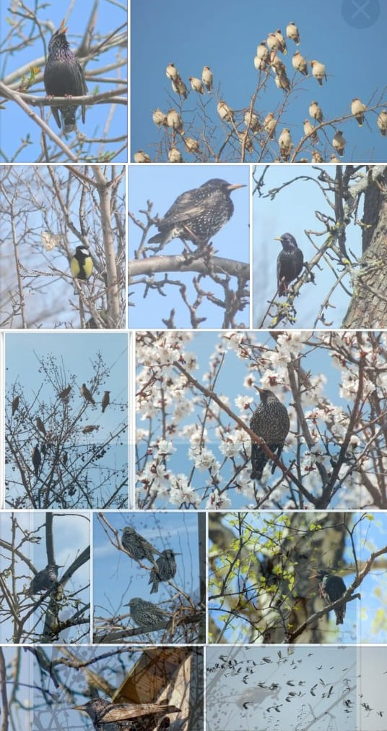
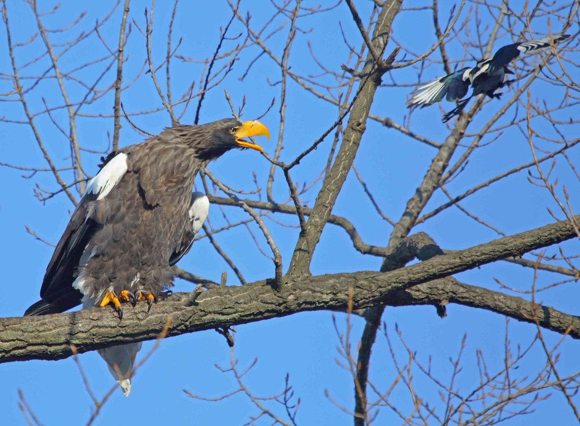
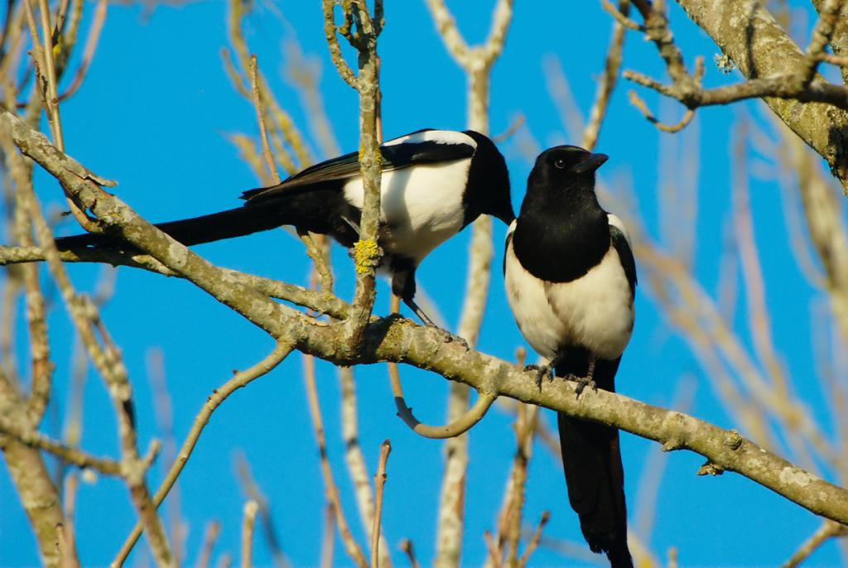

Slide 3
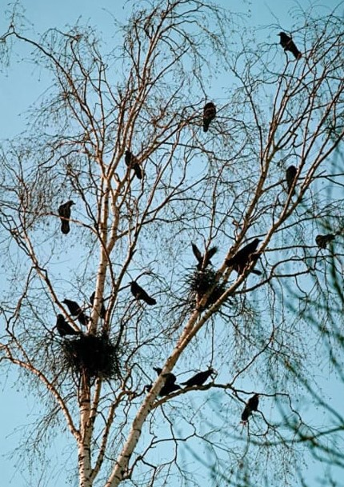
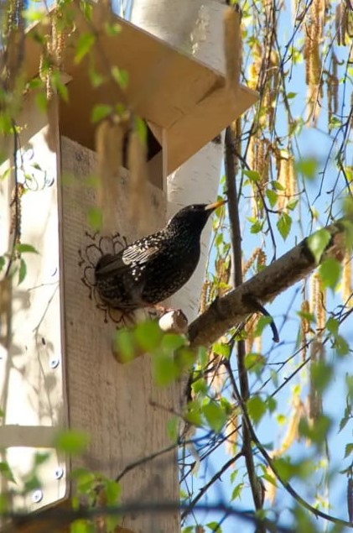
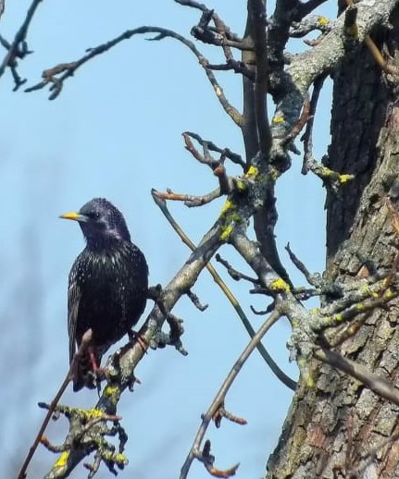

Slide 4
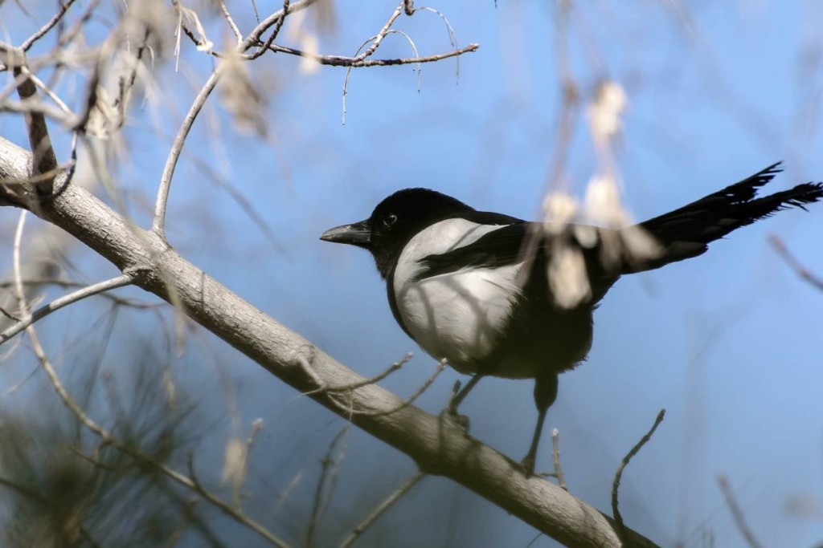
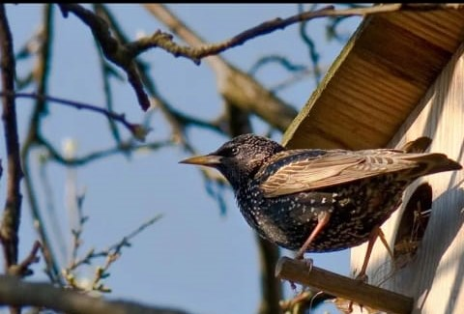
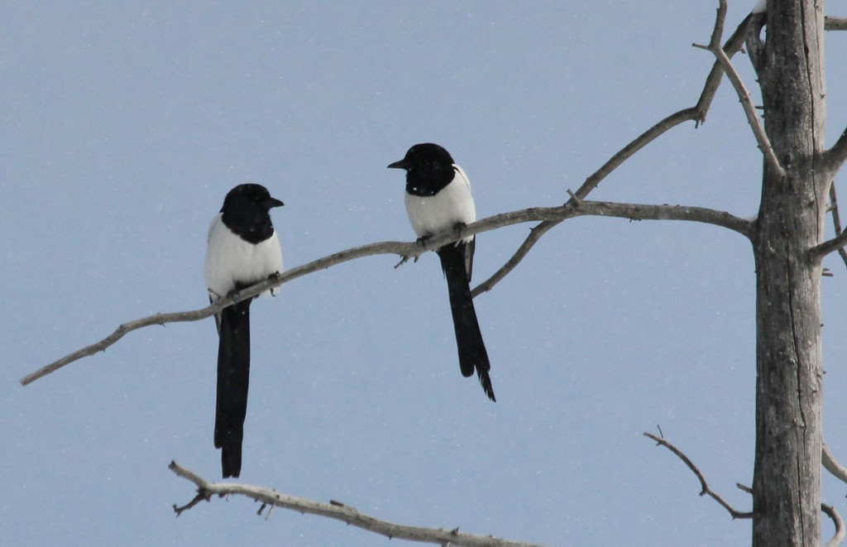

Slide 5
Графическая композиция
1. Составить композицию “Прилет птиц” разных видов, размеров. Начать рисовать со стволов деревьев, если они планируются на переднем плане. Композиции могут быть разные, с различными компонентами: деревья, забор, дом, птицы, гнезда, скворечники,провода,на которых могут сидеть ласточки, другие животные, люди.
Располагать детали где-то густо, где-то пусто. Птицы могут быть разных видов, форм и размеров(сороки, скворцы, ласточки).
Стволы деревьев сужаются к верху, ветки снизу более длинные, чем выше, тем они короче, они также к концу сужаются плавно. Важно! Не рубить дерево вверху! Оно заканчивается плавно на сужение.

Slide 6
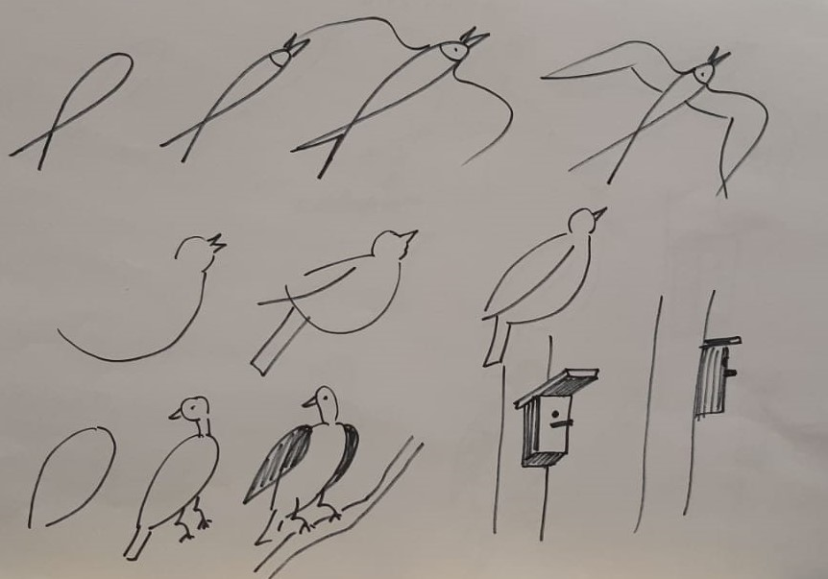
2. Графическое решение композиции черными маркерами и черными линерами.
Использовать принципы графики:
-густо-пусто
-темное на светлом, светлое на темном
-фактура(узоры)
Схемы рисования птиц . Скворечники.

Slide 7
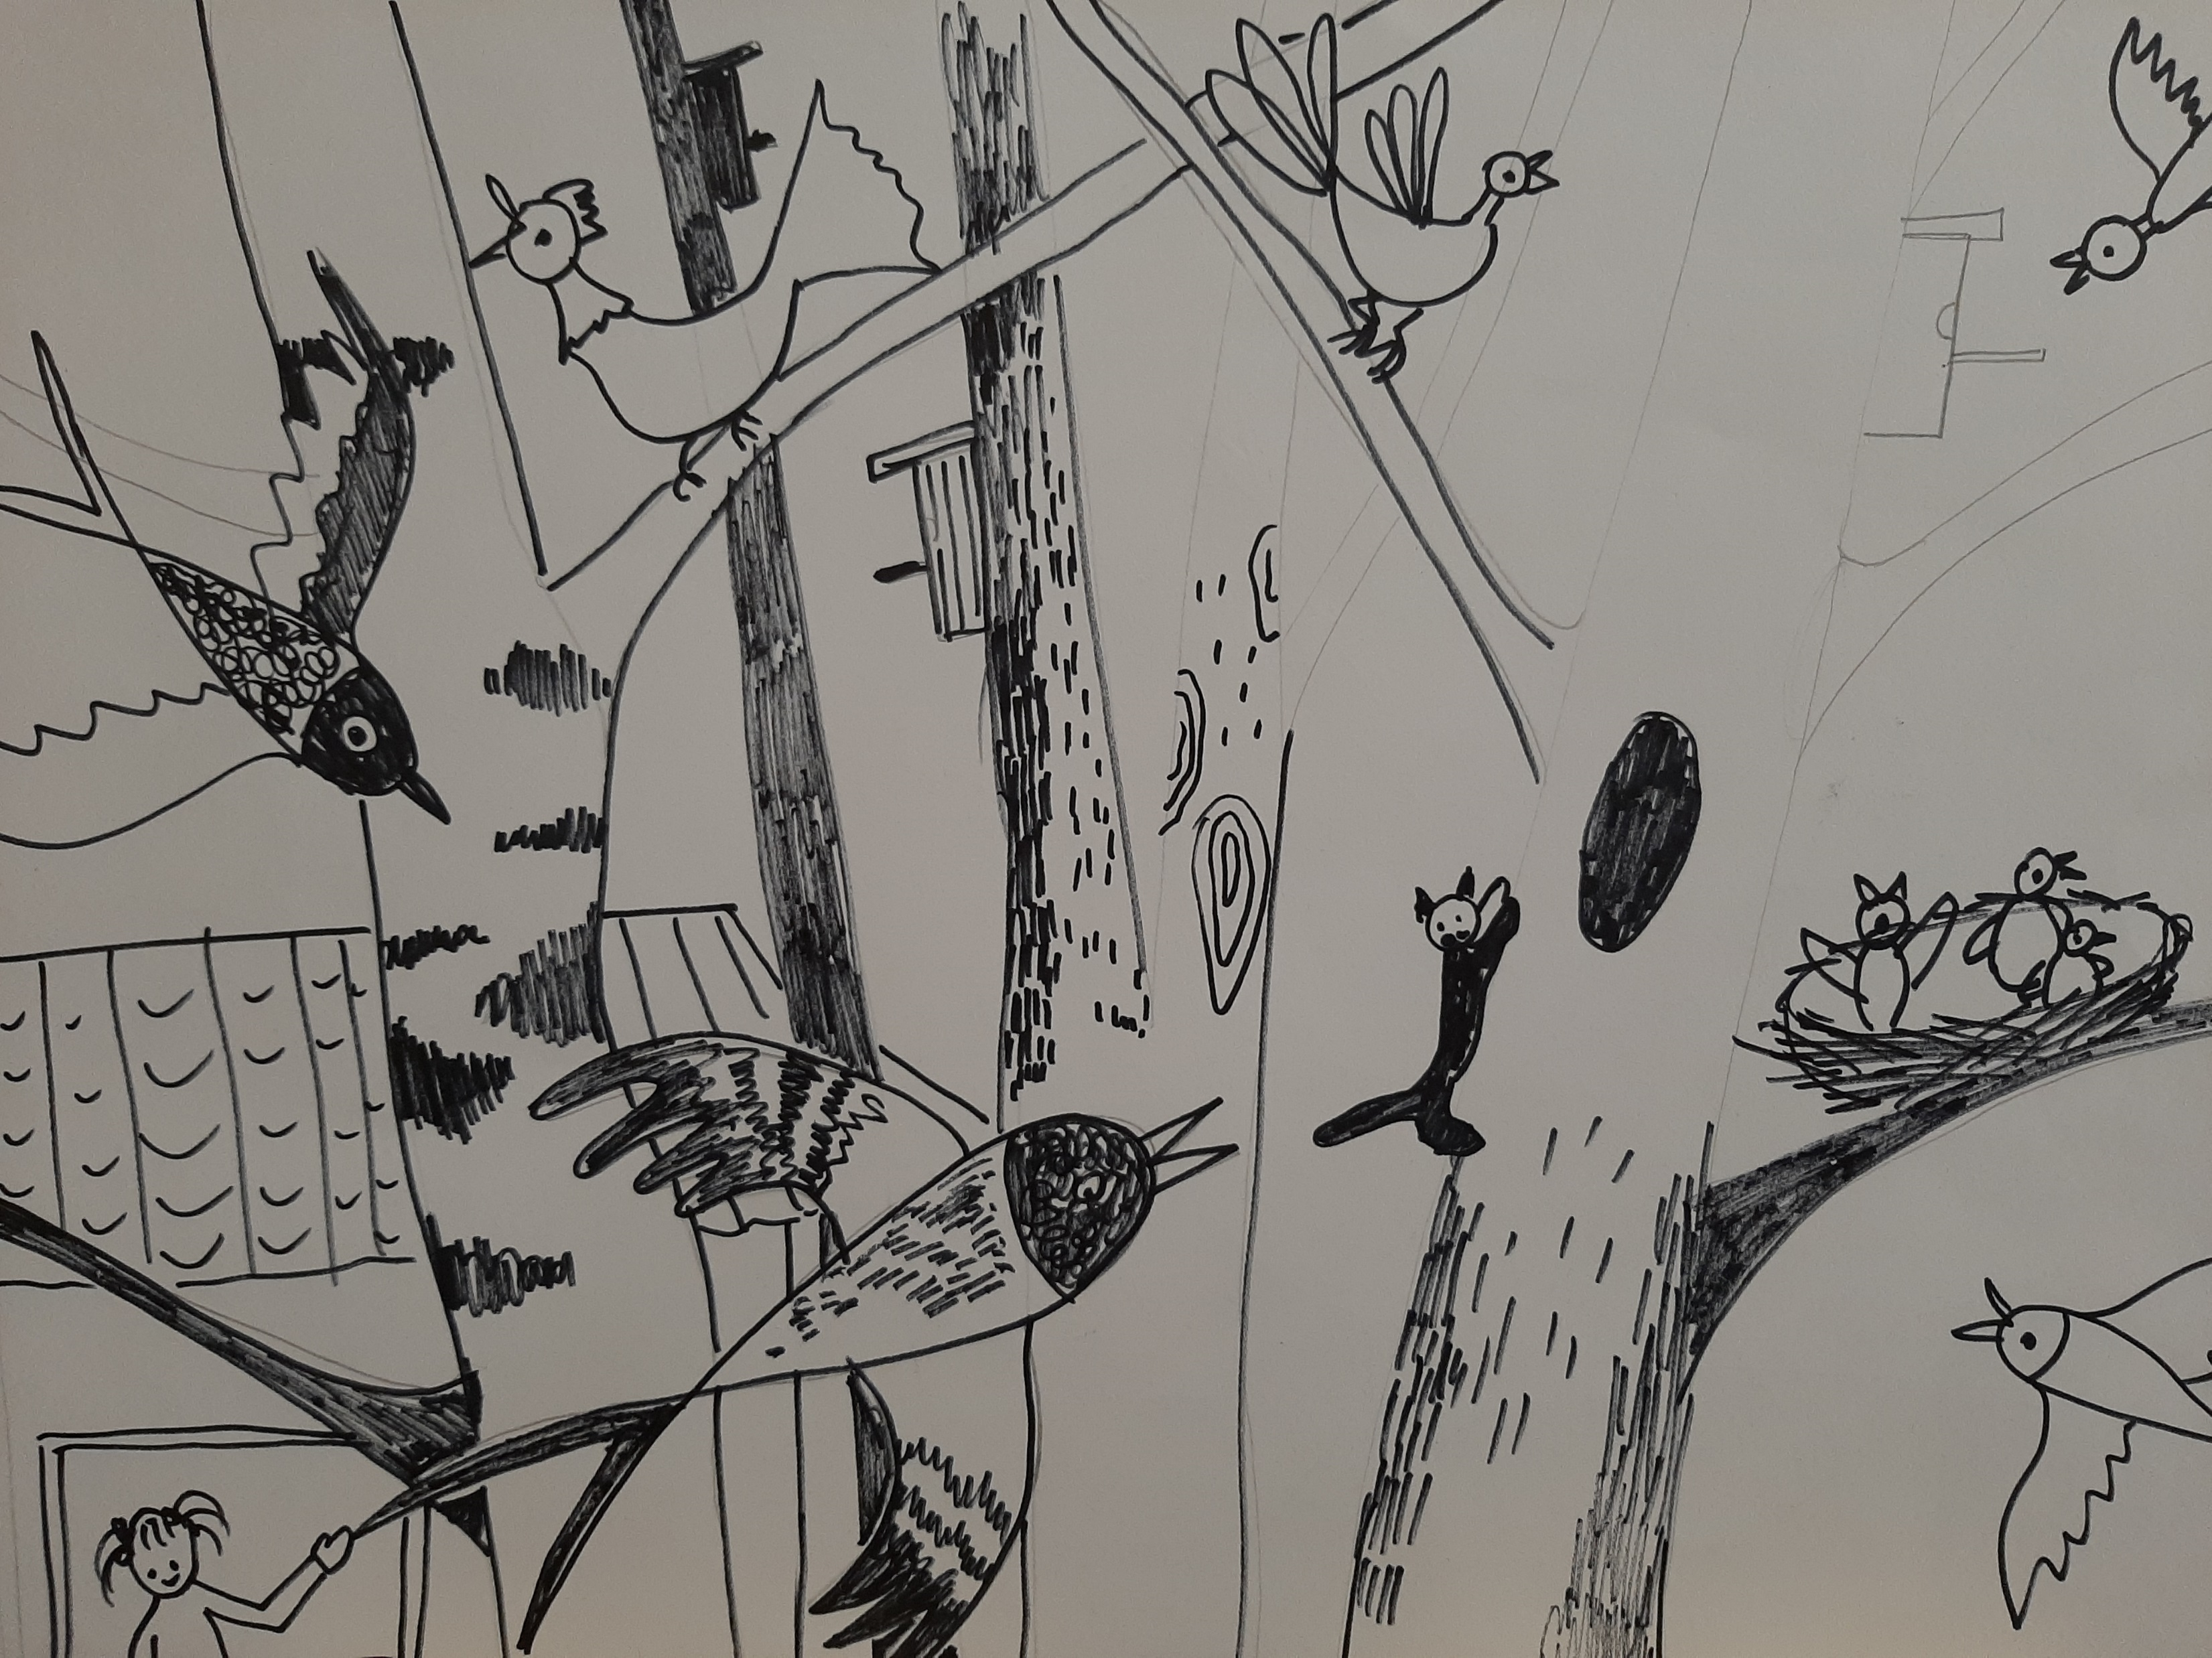
Образцы композиции.

Slide 8
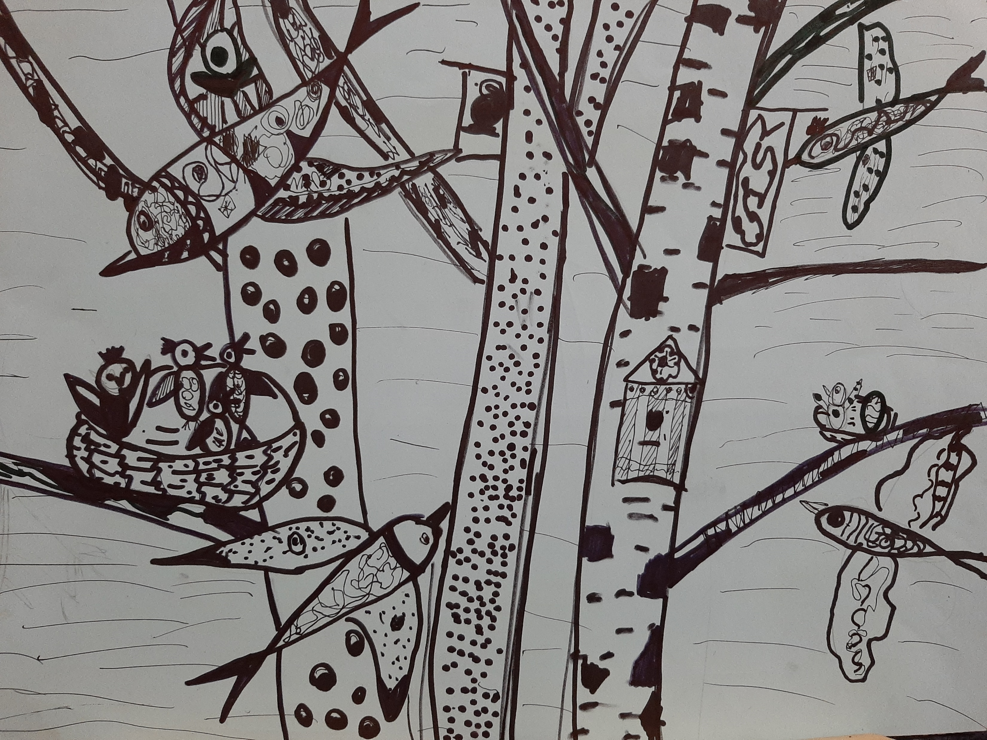
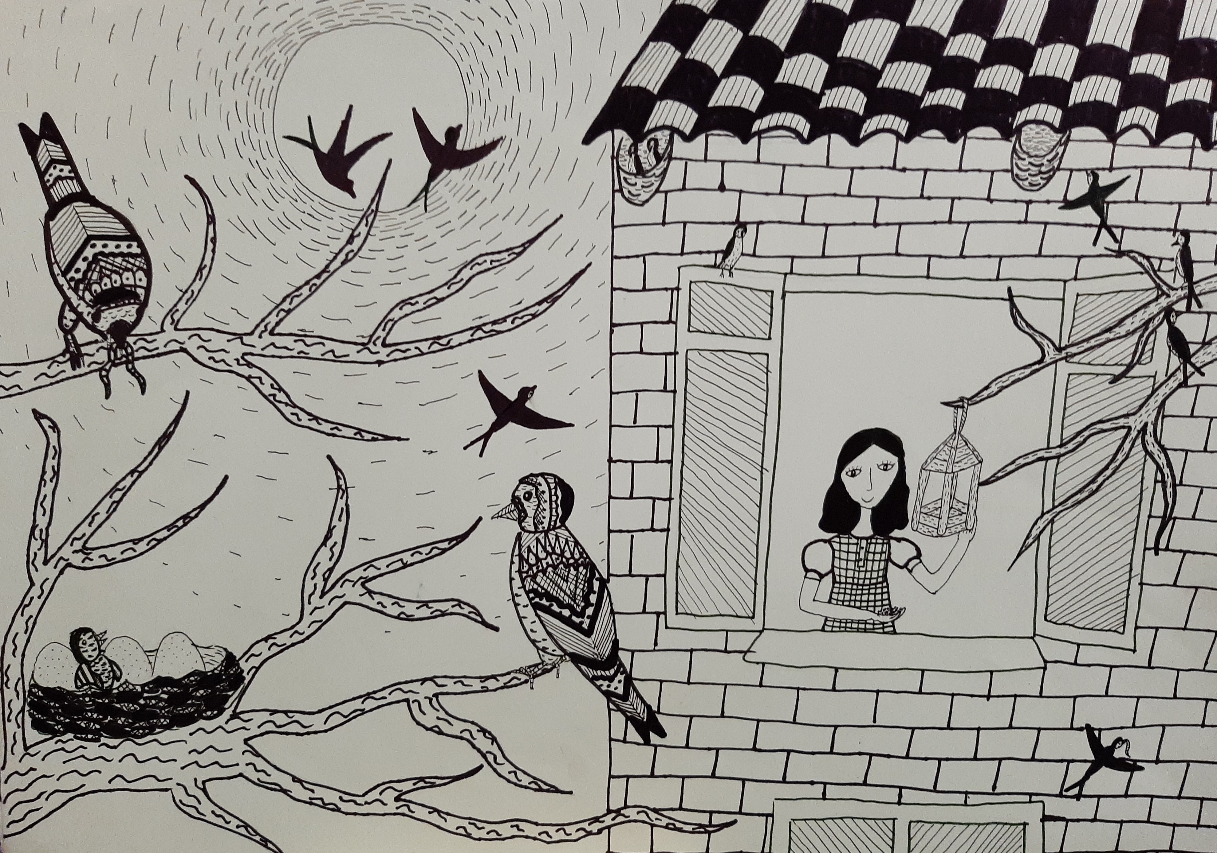

Slide 9
